Slide 1

SDGsと大阪
大阪府政策企画部企画室推進課

Slide 2
テーマ
１．SDGsとは
２．なぜSDGs
３. SDGsと大阪・関西万博
４. みんなで取り組もう！SDGs

Slide 3
１.SDGsとは

Slide 5
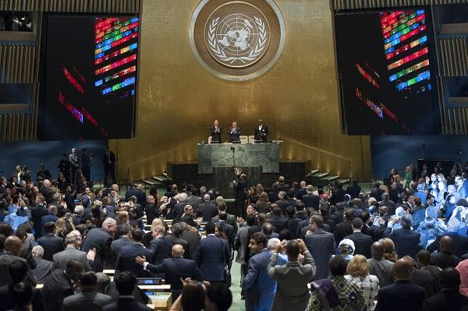
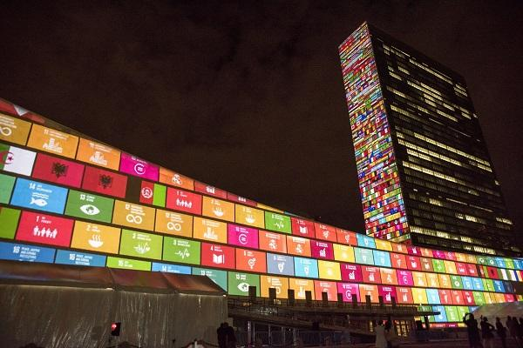
SDGsとは
○ 2015年9月国連総会で採択された「持続可能な開発のための2030アジェンダ」に記載。
○ 2030年までの国際目標。発展途上国のみならず、先進国自身も取り組む。
○ 持続可能な世界を実現するための17のゴール(目標)、169のターゲットから構成。
（出典）国連広報センター

Slide 6
SDGsの17のゴール
①貧困 | あらゆる場所のあらゆる形態の貧困を終わらせる。
②飢餓 | 飢餓を終わらせ、食料安全保障及び栄養改善を実現し、持続可能な農業を促進する。
③保健 | あらゆる年齢のすべての人々の健康的な生活を確保し、福祉を促進する。
④教育 | すべての人に包摂的かつ公正な質の高い教育を確保し、生涯学習の機会を促進する。
⑤ジェンダー | ジェンダー平等を達成し、すべての女性及び女児の能力強化を行う。
⑥水・衛生 | すべての人々の水と衛生の利用可能性と持続可能な管理を確保する。
⑦エネルギー | すべての人々の、安価かつ信頼できる持続可能な近代的エネルギーへのアクセスを確保する。
⑧経済成長と 雇用 | 包摂的かつ持続可能な経済成長及びすべての人々の完全かつ生産的な雇用と働きがいのある人間らしい雇用(ディーセント・ワーク)を促進する。
⑨インフラ、産業化、 イノベーション | 強靱（レジリエント）なインフラ構築、 包摂的かつ持続可能な産業化の 促進及びイノベーションの推進を図る。
⑩不平等 | 各国内及び各国間の不平等を是正する。
⑪持続可能 な都市 | 包摂的で安全かつ強靱(レジリエント）で 持続可能な都市及び人間居住を実現する。
⑫持続可能な 生産と消費 | 持続可能な生産消費形態を確保する。
⑬気候変動 | 気候変動及びその影響を軽減するための緊急対策を講じる。
⑭海洋資源 | 持続可能な開発のために海洋・海洋資源を保全し、持続可能な形で利用する。
⑮陸上資源 | 陸域生態系の保護、回復、持続可能な利用の推進、持続可能な森林の経営、砂漠化への対処、ならびに土地の劣化の阻止・回復及び生物多様性の損失を阻止する。
⑯平和 | 持続可能な開発のための平和で包摂的な社会を促進し、すべての人々に司法へのアクセスを提供し、あらゆるレベルにおいて効果的で説明責任のある包摂的な制度を構築する。
⑰実施手段 | 持続可能な開発のための実施手段を強化し、グローバル・パートナーシップを活性化する。
（出典）外務省 「持続可能な開発のための2030アジェンダ（仮訳）」

Slide 7
２.なぜSDGs

Slide 8
持続可能とは？

Slide 9
将来世代のニーズを損なうことなく
現在の世代のニーズを満たすこと
「ブルントラント報告」（国連環境と開発に関する世界委員会、1987年）

Slide 10
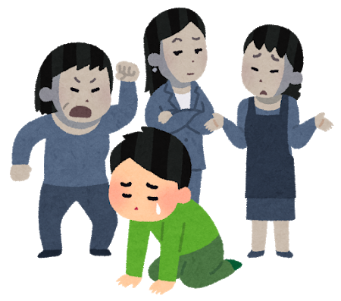







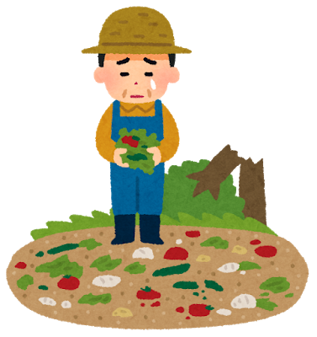


SDGsが達成できなかったら
地球温暖化の進行
エネルギー問題の深刻化
自然災害の増加
水問題の深刻化
生物多様性の喪失
気候変動の激化
貧困
感染症の拡大
教育機会の不平等
人口爆発
少子高齢化
様々な差別とハラスメント
紛争の長期化・複雑化
経済危機の頻発
若年失業率の高さ
社会福祉財源の不足
経済格差の拡大

Slide 11
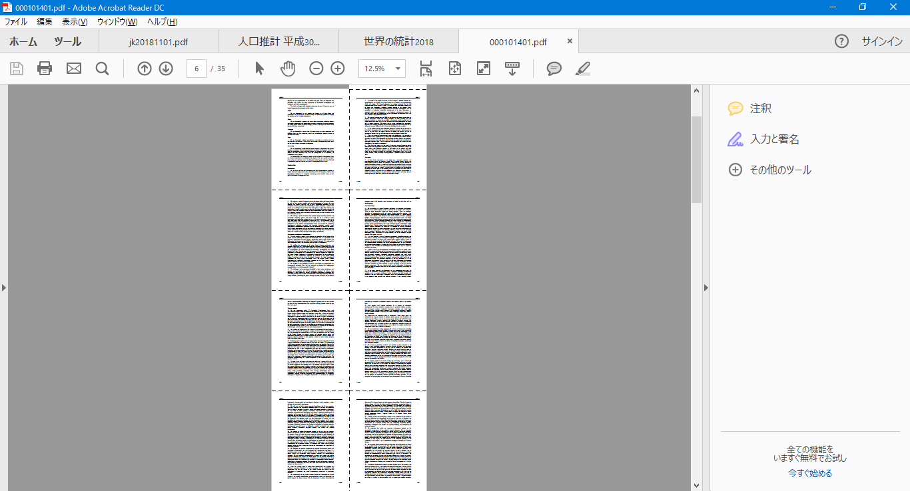
2030アジェンダ本文
35ページ、91段落

Slide 12
３.SDGsと大阪・関西万博

Slide 13
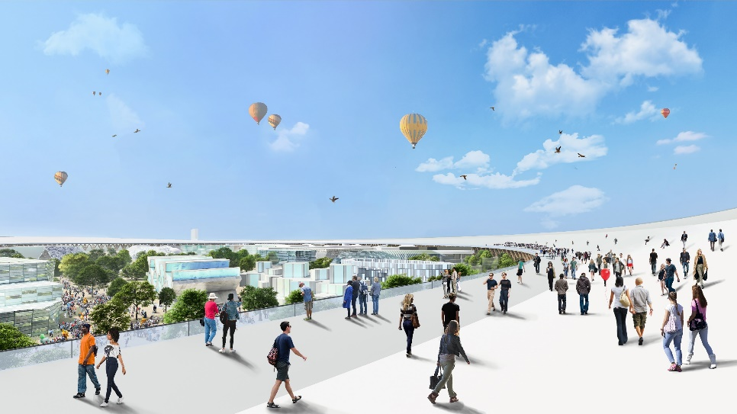
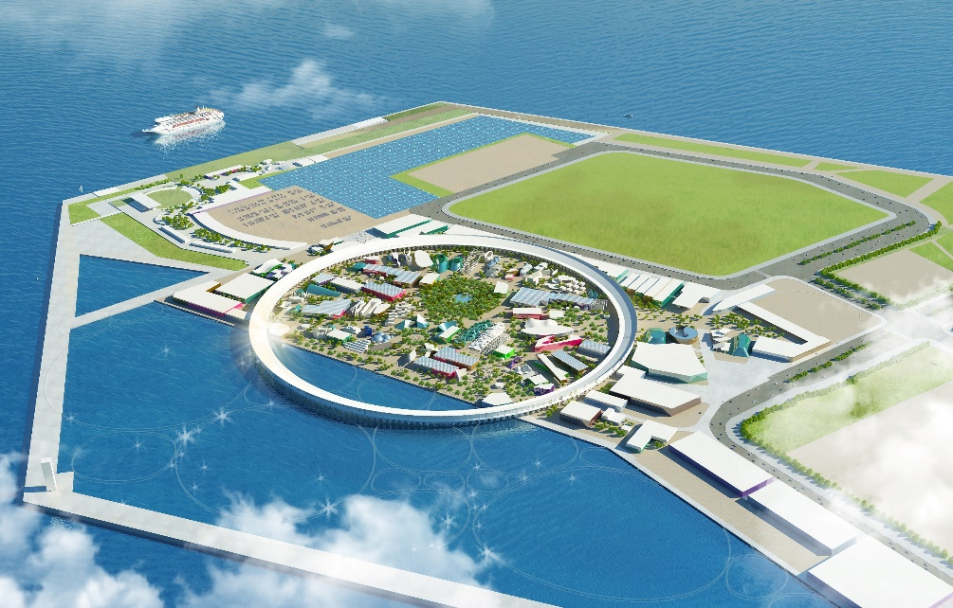
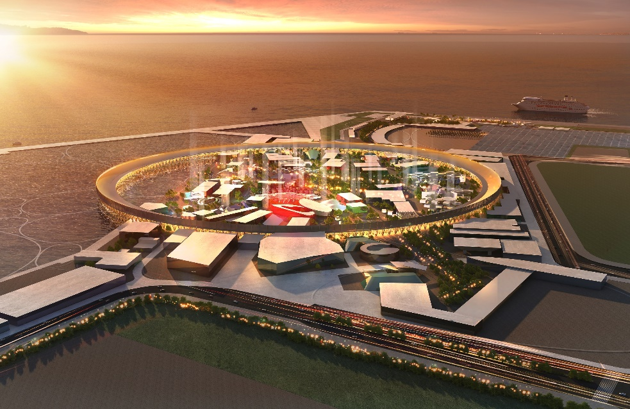
2025年日本国際博覧会（大阪・関西万博）
◆テーマ：いのち輝く未来社会のデザイン
“Designing Future Society for Our Lives”
◆開催期間 ：2025年4/13～10/13(184日間）
◆開催場所 ：夢洲（大阪市臨海部）
◆入場者（想定）：約2,800万人
◆経済効果 ：約2兆円
提供：２０２５年日本国際博覧会協会

Slide 14
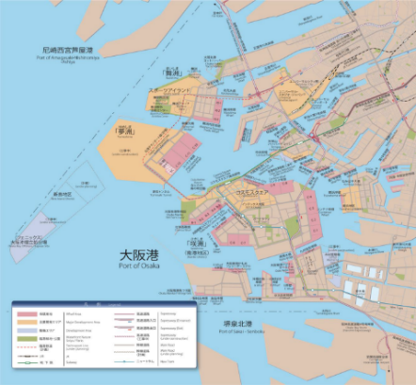
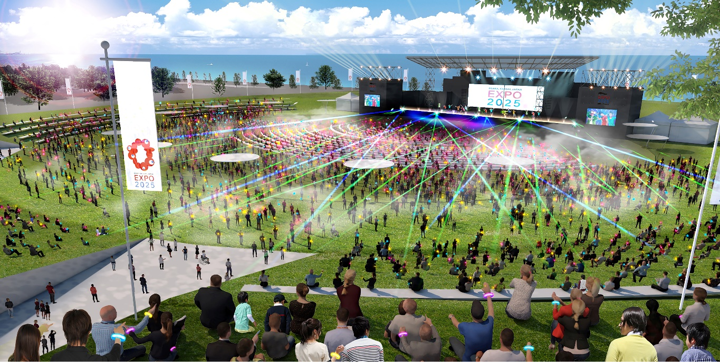
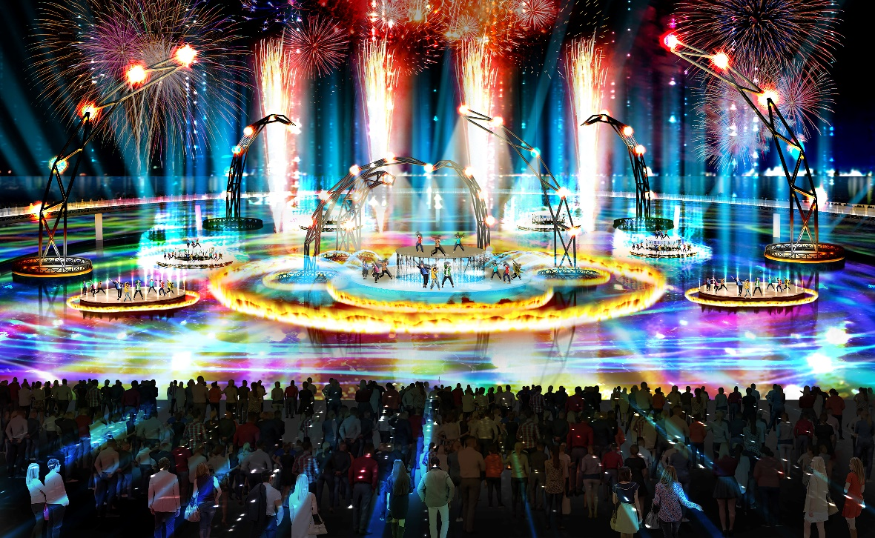
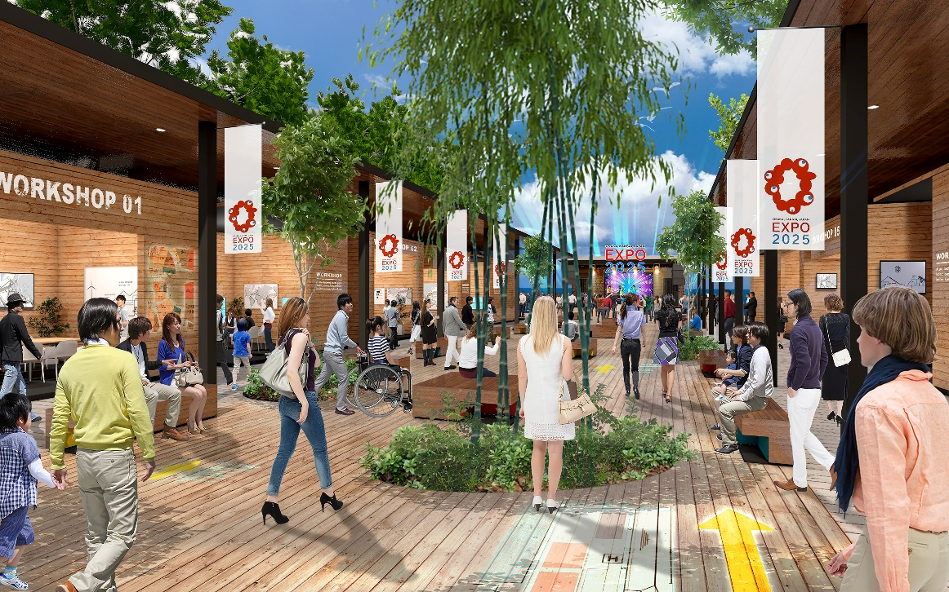
万博会場イメージ
夢洲
咲洲
提供：２０２５年日本国際博覧会協会

Slide 15
SDGsと2025年大阪・関西万博
SDGs
大阪・関西万博
将来像
テーマ
SDGsが達成された社会
いのち輝く未来社会のデザイン
理 念
サブテーマ
◆誰一人取り残さない
◆将来世代のニーズを損なうことなく、
今の世代のニーズを満たす
Saving Lives（いのちを救う）
Empowering Lives（いのちに力を与える）
Connecting Lives（いのちをつなぐ）
達成ポイント
コンセプト
先端技術を活用した社会課題の解決
People’s Living Lab（未来社会の実験場）
特徴
特徴
持続可能な社会の実現に向け、世界の大胆な変革が必要となることを、全ての国連加盟国が採択
（人類の英知の結集）
地球規模のさまざまな課題に取り組むために、
世界各地から英知を集める場
目標年限
開催時期
２０３０年
２０２５年

Slide 16
企業・団体の取組み紹介
4.みんなで取り組もう！SDGs

Slide 17
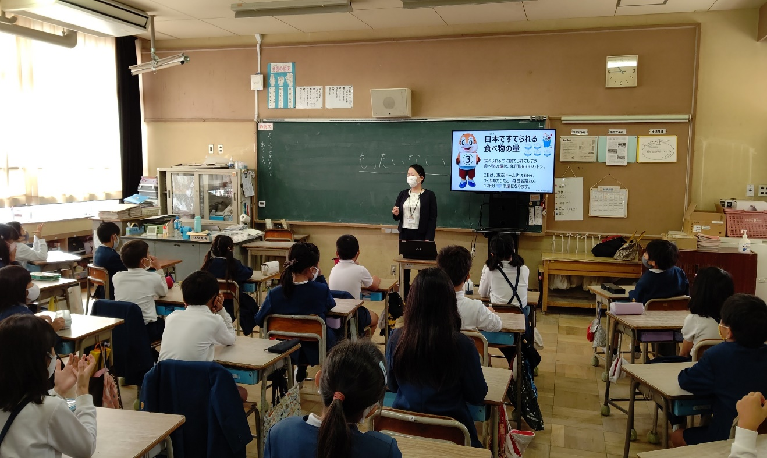
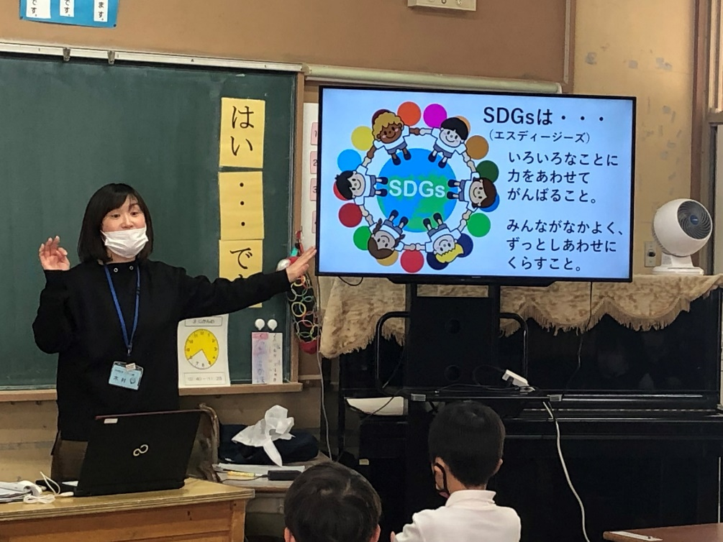
SDGｓを知ってもらう！
上荘小学校でSDGｓ出前講座を実施
クイズ形式でSDGsについて学んでもう
SDGs講座を行いました。
子どもたちから、身近なSDGsについてたくさんの
意見をいただきました。

Slide 18
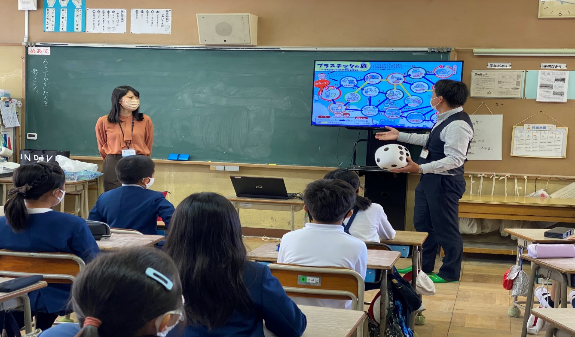
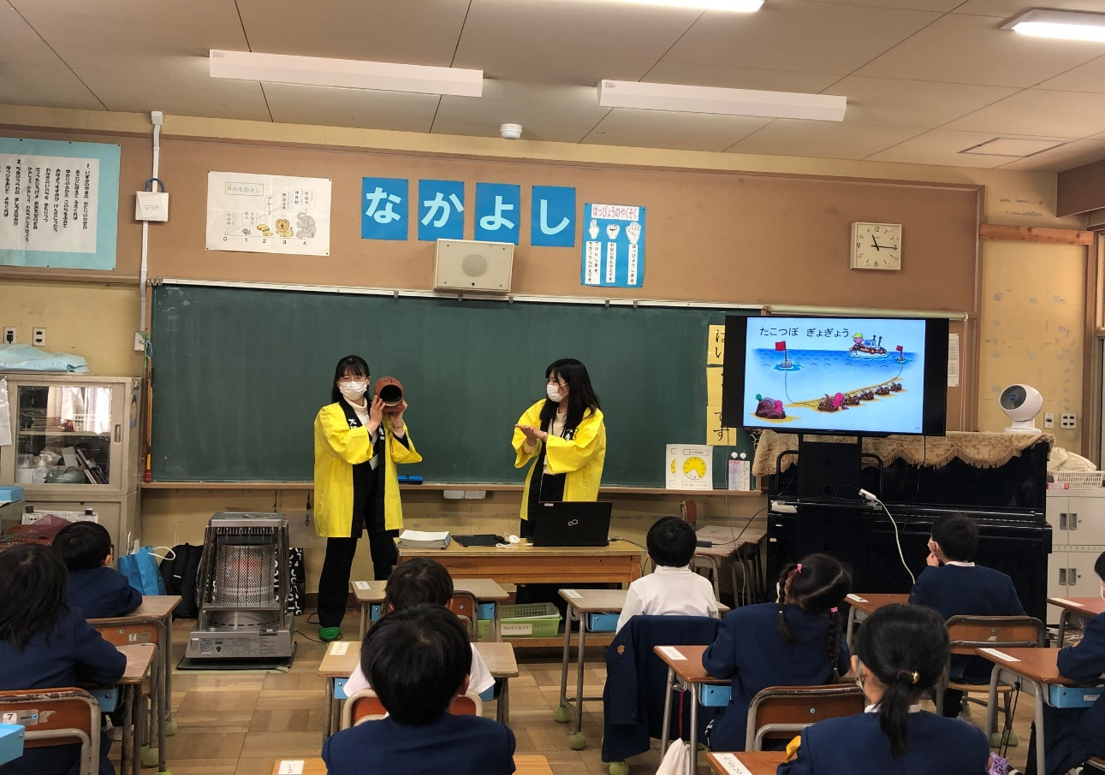
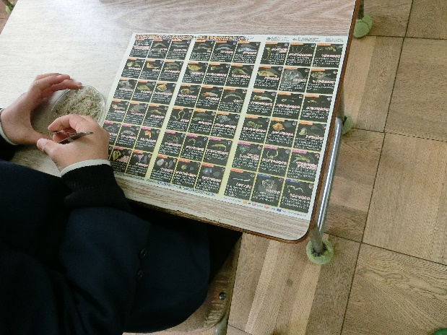
SDGｓを知ってもらう！
上荘小学校でSDGｓ出前講座を実施
海洋プラスチックや海の生物、漁業の話、
食品ロスなどをテーマに授業を行いました。

Slide 19


















大阪SDGs行動憲章
わたしたちは、「誰一人取り残さない、持続可能な社会の実現」をめざす“持続可能な開発のための2030アジェンダ”（SDGs）の理念に賛同し、2025年大阪・関西万博の地元都市として、万博のテーマである「いのち輝く未来社会のデザイン」に向けて、SDGsの17ゴールの達成をめざします。
１．かけがえのない“いのち”を大切にし、地域社会や環境に配慮して行動します。
２．2030年に住みたい魅力あふれる大阪をイメージし、できることから意識して行動します。
３．人と人との出会い、つながりを大事にしながら、互いに学びあい協力して行動します。

Slide 20











私のＳＤＧｓ宣言プロジェクト
◆ 「大阪SDGｓ行動憲章」の趣旨に沿って、皆さんがチャレンジするSDGｓ達成に向けた取組みを
宣言していただくプロジェクトです。
◆ 皆さんの宣言は、大阪府ホームページなどで広く発信し、オール大阪でSDGｓ達成の機運を醸成し
ていきたいと考えています。
◆ 多くの方にSDGｓの取組みの輪を広げるためるため、ぜひ皆さんも参加してください。
対 象
府民、府内の企業・団体など
SDGsの達成に向けた取組み ＋ 関連するゴール
宣言内容
参加方法
大阪府ホームページ
大阪府SDGs【公式】Twitter
詳しくは、府HPをご覧ください
大阪府 SDGs
🔍
取り組み宣言の例
冷蔵庫の中を把握して、
必要な分だけ買い足す
エコバッグやマイボトル、
マイ容器を使う
誰もが働きやすい
職場環境を作る

Slide 21
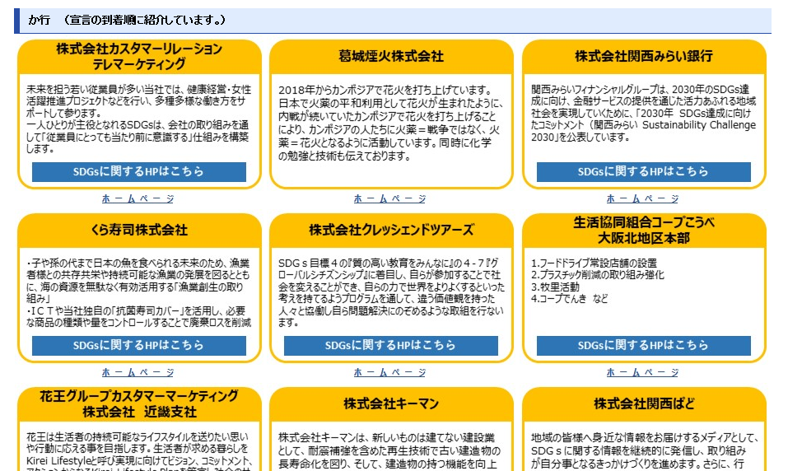
企業や団体から寄せられた“私のSDGs宣言”

Slide 22
皆さんから寄せられた“私のSDGs宣言”
食品ロスを減らすため冷蔵庫の中をチェックしてから買い物に行きます。
避難場所の確認や非常食の準備をして、被害を最小限に抑える行動をします
仕事でも家庭でも男女公平を心掛ける
毎日、健康のため運動します。
家族と一緒に地域の活動に参加し、地元をみんなで盛り上げる。
多様性を受け入れ、いつでも誰とでも、最高の職場環境を創る。
フェアトレードの商品を買います
釣り糸をひろう
各ゴールは“私のSDGs宣言”にあわせ、めざすゴールとして記載されたものを掲載しています。

Slide 23

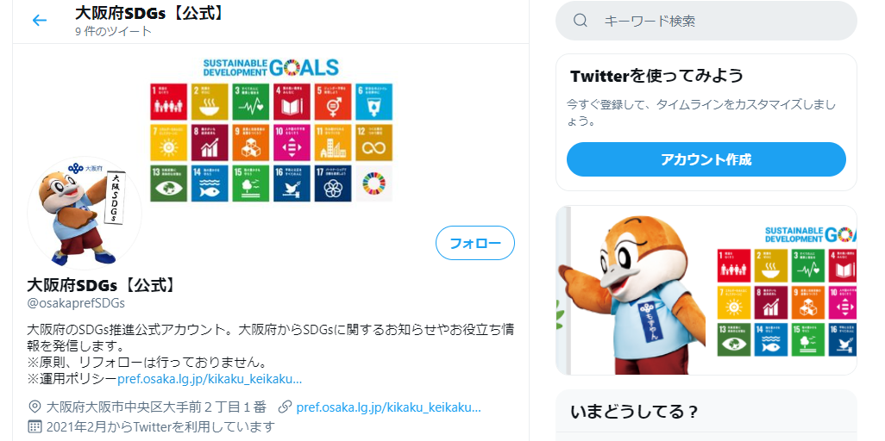
大阪SDGs【公式】Twitter
SDGsに関する情報発信や、私のSDGS宣言プロジェクトの拡散を図るため
“大阪SDGs【公式】Twitter”を開設
Twitterアカウント「大阪府SDGs【公式】（＠osakaprefSDGs）」
https://twitter.com/osakaprefSDGs
Twitterをフォローしてください。
＃私のSDGS宣言プロジェクト

Slide 24
ご清聴ありがとうございました。

